Slide 1

Logistic Regression
Sinh viên thực hiện: Phạm Thị Mơ
Lớp: CNTT 14-05
Mã sinh viên: 1451020157

Slide 2

MỤC LỤC
1. Giới thiệu
Nhắc lại hai mô hình tuyến tính
Một ví dụ nhỏ
Mô hình Logistic Regression
Sigmoid function
2. Hàm mất mát và phương pháp tối ưu
Xây dựng hàm mất mát
Tối ưu hàm mất mát
Công thức cập nhật cho logistic sigmoid regression
3. Ví dụ với Python
Ví dụ với dữ liệu 1 chiều
Ví dụ với dữ liệu 2 chiều
4. Một vài tính chất của Logistic Regression
Logistic Regression thực ra được sử dụng nhiều trong các bài toán Classification.
Boundary tạo bởi Logistic Regression có dạng tuyến tính

Slide 3

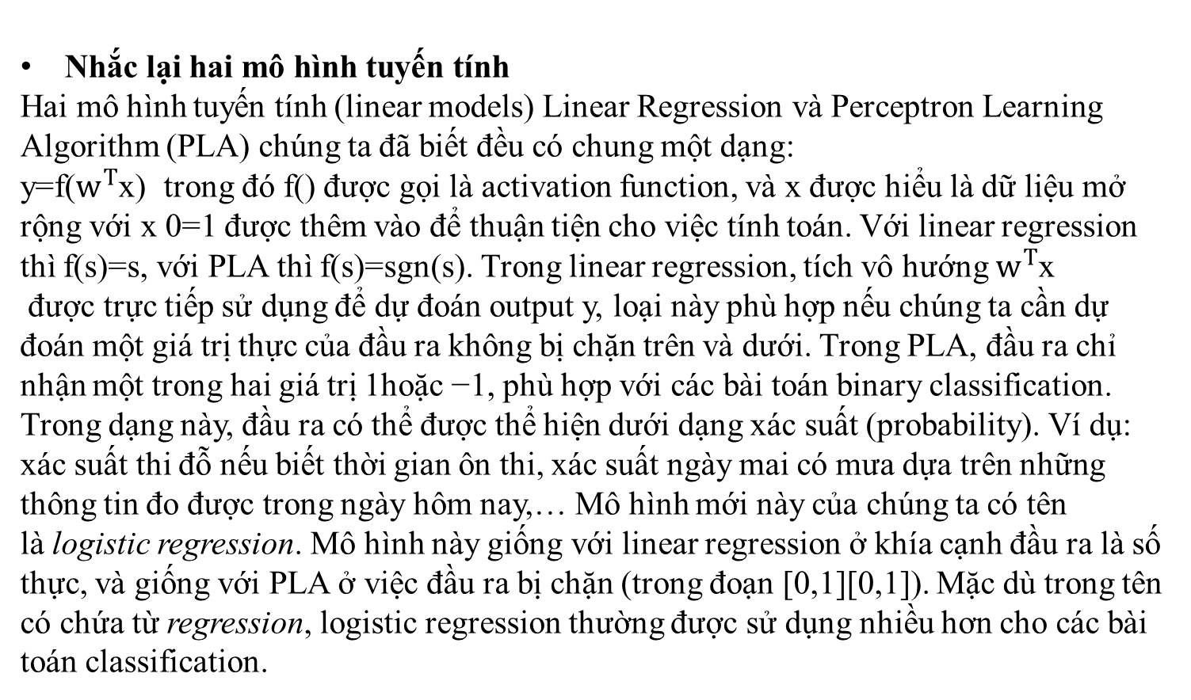
1. Giới thiệu
Nhắc lại hai mô hình tuyến tính
Hai mô hình tuyến tính (linear models) Linear Regression và Perceptron Learning Algorithm (PLA) chúng ta đã biết đều có chung một dạng:
y=f($w^{T}$x) trong đó f() được gọi là activation function, và x được hiểu là dữ liệu mở rộng với x 0=1 được thêm vào để thuận tiện cho việc tính toán. Với linear regression thì f(s)=s, với PLA thì f(s)=sgn(s). Trong linear regression, tích vô hướng $w^{T}$x
được trực tiếp sử dụng để dự đoán output y, loại này phù hợp nếu chúng ta cần dự đoán một giá trị thực của đầu ra không bị chặn trên và dưới. Trong PLA, đầu ra chỉ nhận một trong hai giá trị 1hoặc −1, phù hợp với các bài toán binary classification.
Trong dạng này, đầu ra có thể được thể hiện dưới dạng xác suất (probability). Ví dụ: xác suất thi đỗ nếu biết thời gian ôn thi, xác suất ngày mai có mưa dựa trên những thông tin đo được trong ngày hôm nay,… Mô hình mới này của chúng ta có tên là logistic regression. Mô hình này giống với linear regression ở khía cạnh đầu ra là số thực, và giống với PLA ở việc đầu ra bị chặn (trong đoạn [0,1][0,1]). Mặc dù trong tên có chứa từ regression, logistic regression thường được sử dụng nhiều hơn cho các bài toán classification.

Slide 4

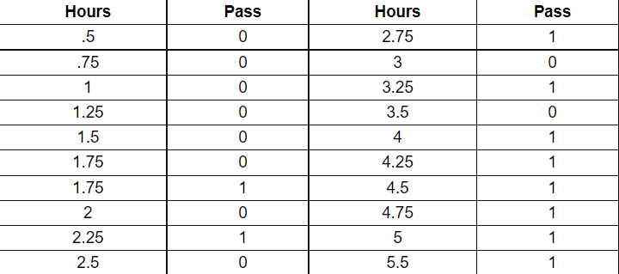
Một ví dụ nhỏ
Một nhóm 20 sinh viên dành thời gian trong khoảng từ 0 đến 6 giờ cho việc ôn thi. Thời gian ôn thi này ảnh hưởng đến xác suất sinh viên vượt qua kỳ thi như thế nào?
Kết quả thu được như sau:

Slide 5
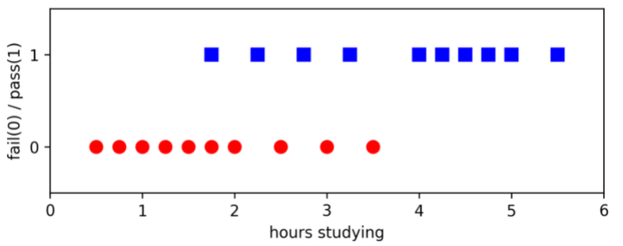
Mặc dù có một chút bất công khi học 3.5 giờ thì trượt, còn học 1.75 giờ thì lại đỗ, nhìn chung, học càng nhiều thì khả năng đỗ càng cao. PLA không thể áp dụng được cho bài toán này vì không thể nói một người học bao nhiêu giờ thì 100% trượt hay đỗ, và thực tế là dữ liệu này cũng không linearly separable (điệu kiện để PLA có thể làm việc). Chú ý rằng các điểm màu đỏ và xanh được vẽ ở hai tung độ khác nhau để tiện cho việc minh họa. Các điểm này được vẽ dùng cả dữ liệu đầu vào x và đầu ra \(y). Khi ta nói linearly seperable là khi ta chỉ dùng dữ liệu đầu vào x
Chúng ta biểu diễn các điểm này trên đồ thị để thấy rõ hơn:
Nhận thấy rằng cả linear regression và PLA đều không phù hợp với bài toán này, chúng ta cần một mô hình flexible hơn.

Slide 6
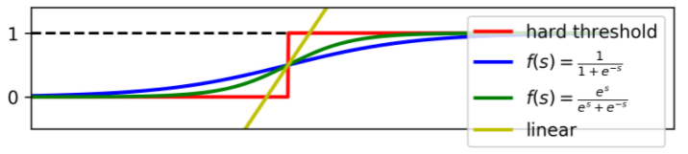
Mô hình Logistic Regression
Đầu ra dự đoán của:
Linear Regression:
PLA:
Đầu ra dự đoán của logistic regression thường được viết chung dưới dạng:
Trong đó :Θ được gọi là logistic function.
Một số activation cho mô hình tuyến tính được cho trong hình dưới đây:
Đường màu vàng biểu diễn linear regression. Đường này không bị chặn nên không phù hợp cho bài toán này. Có một trick nhỏ để đưa nó về dạng bị chặn: cắt phần nhỏ hơn 0 bằng cách cho chúng bằng 0, cắt các phần lớn hơn 1 bằng cách cho chúng bằng 1. Sau đó lấy điểm trên đường thẳng này có tung độ bằng 0.5 làm điểm phân chia hai class, đây cũng không phải là một lựa chọn tốt.
Giả sử có thêm vài bạn sinh viên tiêu biểu ôn tập đến 20 giờ và, tất nhiên, thi đỗ. Khi áp dụng mô hình linear regression như hình dưới đây và lấy mốc 0.5 để phân lớp, toàn bộ sinh viên thi trượt vẫn được dự đoán là trượt, nhưng rất nhiều sinh viên thi đỗ cũng được dự đoán là trượt (nếu ta coi điểm x màu xanh lục là ngưỡng cứng để đưa ra kết luận). Rõ ràng đây là một mô hình không tốt. Anh chàng sinh viên tiêu biểu này đã kéo theo rất nhiều bạn khác bị trượt.

Slide 7
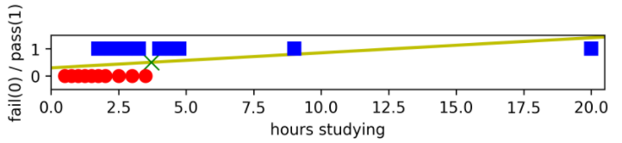
Đường màu đỏ (chỉ khác với activation function của PLA ở chỗ hai class là 0 và 1 thay vì -1 và 1) cũng thuộc dạng ngưỡng cứng (hard threshold). PLA không hoạt động trong bài toán này vì dữ liệu đã cho không linearly separable.
Các đường màu xanh lam và xanh lục phù hợp với bài toán của chúng ta hơn.
Chúng có một vài tính chất quan trọng sau:
Là hàm số liên tục nhận giá trị thực, bị chặn trong khoảng (0,1).
Nếu coi điểm có tung độ là 1/2 làm điểm phân chia thì các điểm càng xa điểm này về phía bên trái có giá trị càng gần 0. Ngược lại, các điểm càng xa điểm này về phía phải có giá trị càng gần 1. Điều này khớp với nhận xét rằng học càng nhiều thì xác suất đỗ càng cao và ngược lại.
Mượt (smooth) nên có đạo hàm mọi nơi, có thể được lợi trong việc tối ưu.

Slide 8




Sigmoid function
Trong số các hàm số có 3 tính chất nói trên thì hàm sigmoid:
được sử dụng nhiều nhất, vì nó bị chặn trong khoảng (0,1). Thêm nữa:
Đặc biệt hơn nữa:
Công thức đạo hàm đơn giản thế này giúp hàm số này được sử dụng rộng rãi. Ở phần sau, tôi sẽ lý giải việc người ta đã tìm ra hàm số đặc biệt này như thế nào.Ngoài ra, hàm tanh cũng hay được sử dụng:
Hàm số này nhận giá trị trong khoảng (−1,1)(−1,1) nhưng có thể dễ dàng đưa nó về khoảng (0,1)(0,1). Bạn đọc có thể chứng minh được:

Slide 9


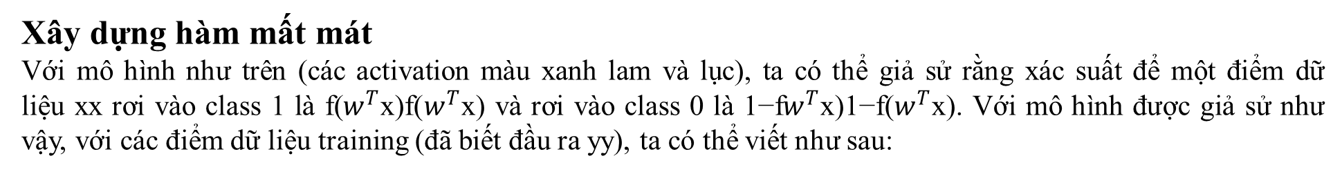
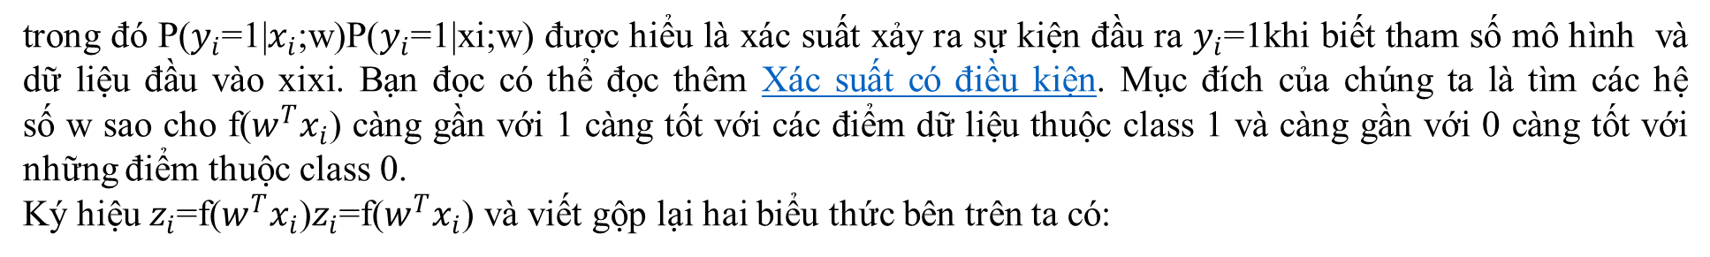
2. Hàm mất mát và phương pháp tối ưu
Xây dựng hàm mất mát
Với mô hình như trên (các activation màu xanh lam và lục), ta có thể giả sử rằng xác suất để một điểm dữ liệu xx rơi vào class 1 là f($w^{T}$x)f($w^{T}$x) và rơi vào class 0 là 1−f$w^{T}$x)1−f($w^{T}$x). Với mô hình được giả sử như vậy, với các điểm dữ liệu training (đã biết đầu ra yy), ta có thể viết như sau:
trong đó P($y_{i}$=1|$x_{i}$;w)P($y_{i}$=1|xi;w) được hiểu là xác suất xảy ra sự kiện đầu ra $y_{i}$=1khi biết tham số mô hình và dữ liệu đầu vào xixi. Bạn đọc có thể đọc thêm Xác suất có điều kiện. Mục đích của chúng ta là tìm các hệ số w sao cho f($w^{T}x_{i}$) càng gần với 1 càng tốt với các điểm dữ liệu thuộc class 1 và càng gần với 0 càng tốt với những điểm thuộc class 0.
Ký hiệu $z_{i}$=f($w^{T}x_{i}$)$z_{i}$=f($w^{T}x_{i}$) và viết gộp lại hai biểu thức bên trên ta có:
Giả sử thêm rằng các điểm dữ liệu được sinh ra một cách ngẫu nhiên độc lập với nhau (independent), ta có thể viết:

Slide 10




Tối ưu hàm mất mát
Chúng ta lại sử dụng phương pháp Stochastic Gradient Descent (SGD) ở đây (Bạn đọc được khuyến khích đọc SGD trước khi đọc phần này) . Hàm mất mát với chỉ một điểm dữ liệu (xi,yi)(xi,yi) là:
Với đạo hàm:
Để cho biểu thức này trở nên gọn và đẹp hơn, chúng ta sẽ tìm hàm sao cho mẫu số bị triệt tiêu. Nếu đặt , chúng ta sẽ có:
Một cách trực quan nhất, ta sẽ tìm hàm số z=f(s)z=f(s) sao cho:
Phương trình (4) tương đương với:

Slide 11





Công thức cập nhật cho logistic sigmoid regression
Tới đây, bạn đọc có thể kiểm tra rằng:
Và công thức cập nhật cho logistic regression là:
Khá đơn giản! Và, như thường lệ, chúng ta sẽ có vài ví dụ với Python.

Slide 12
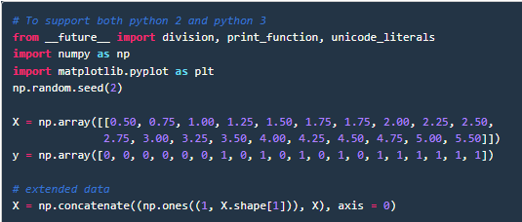
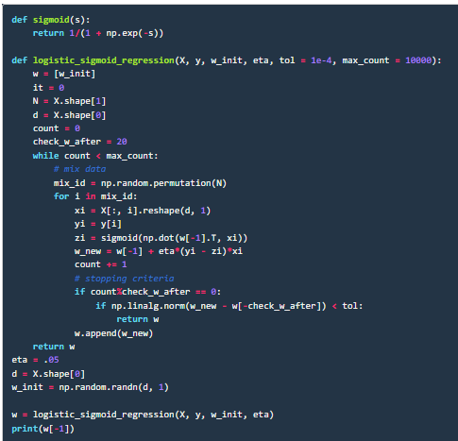
3. Ví dụ với Python
Ví dụ với dữ liệu 1 chiều
Quay trở lại với ví dụ nêu ở phần Giới thiệu. Trước tiên ta cần khai báo vài thư viện và dữ liệu:

Slide 13
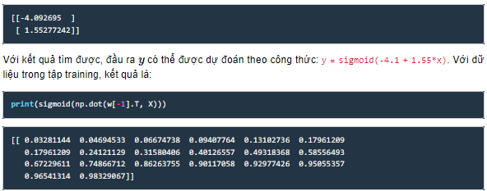

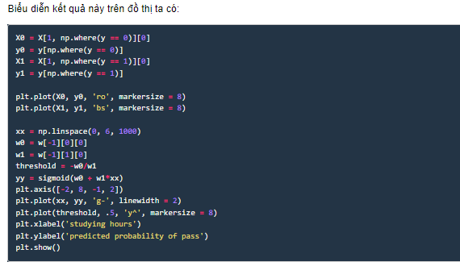


Slide 14
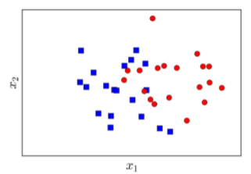
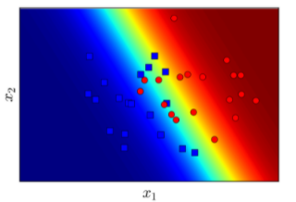
Ví dụ với dữ liệu 2 chiều
Chúng ta xét thêm một ví dụ nhỏ nữa trong không gian hai chiều. Giả sử chúng ta có hai class xanh-đỏ với dữ liệu được phân bố như hình dưới.
Kết quả tìm được khi áp dụng mô hình logistic regression được minh họa như hình dưới với màu nền khác nhau thể hiện xác suất điểm đó thuộc class đỏ. Đỏ hơn tức gần 1 hơn, xanh hơn tức gần 0 hơn.
Nếu phải lựa chọn một ngưỡng cứng (chứ không chấp nhận xác suất) để phân chia hai class, chúng ta quan sát thấy đường thẳng nằm nằm trong khu vực xanh lục là một lựa chọn hợp lý. Tôi sẽ chứng minh ở phần dưới rằng, đường phân chia giữa hai class tìm được bởi logistic regression có dạng một đường phẳng, tức vẫn là linear.

Slide 15
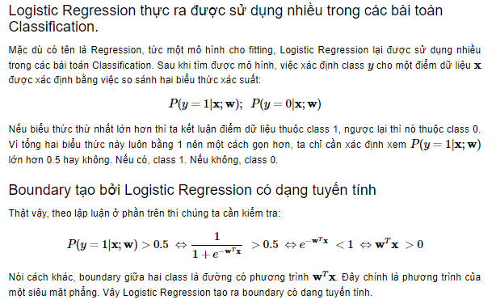
4. Một vài tính chất của Logistic Regression

